Slide 1
Telecommunication Networks
Sándor Laki
ELTE-Ericsson Communication Networks Laboratory
ELTE FI – Department Of Information Systems
lakis@elte.hu
http://lakis.web.elte.hu
Based on the slides of Laurent Vanbever. Further inspiration: Scott Shenker & Jennifer Rexford & Phillipa Gill

Slide 2
This week
How does communication happen?
How do we characterize it?

Slide 3
Briefly…
The Internet should allow
processes on different hosts
to exchange data
everything else is just commentary…

Slide 4
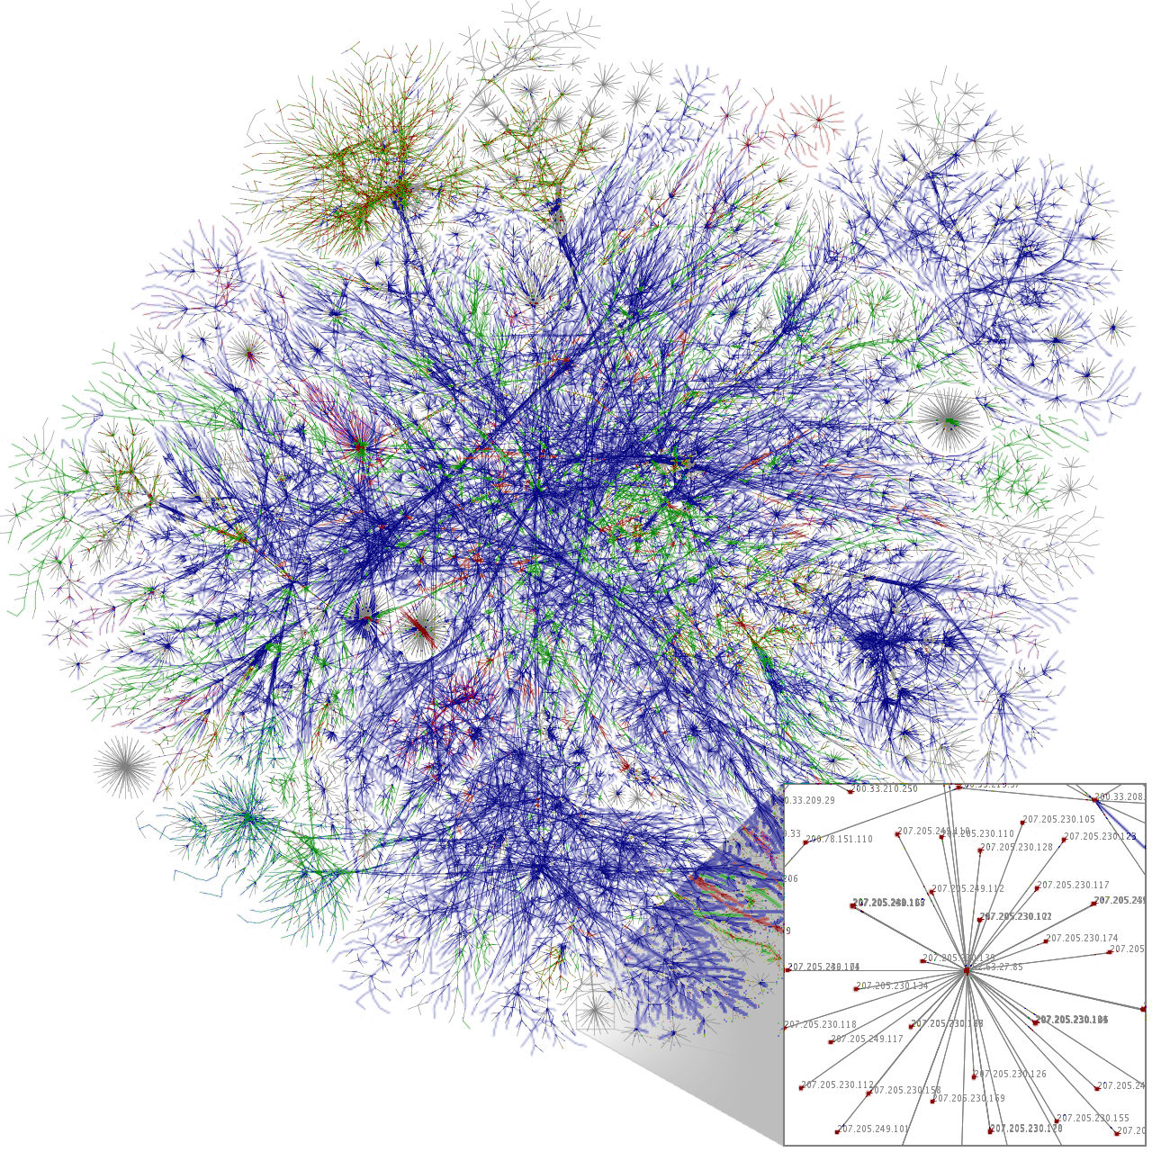
Ok, but how to do that in a complex system like the Internet?

Slide 5
University net
Phone company
CabelTV company
Enterprise net

Slide 6
To exchange data, Alice and Bob use
a set of network protocols
Alice
Bob

Slide 7
A protocol is like a conversational convention
The protocol defines the order and rules the parties should follow
Who should talk next and how to respond…
Alice
Bob
hello
hello
Give me http://elte.hu
Here it is…

Slide 8

There are other kind of implementations…
Gimme, gimme, gimme
a web site after Midnight
Alice
Bob
hello
Give me http://elte.hu
Give me http://elte.hu
Give me http://elte.hu
Give me http://elte.hu
Give me http://elte.hu
Give me http://elte.hu

Slide 9

Each protocol is governed by a specific API
WoW client
while (…) {
message =receive(…);
}
WoW server
while (…) {
message = …;
send(message, …);
}
Alice
Bob

Slide 10
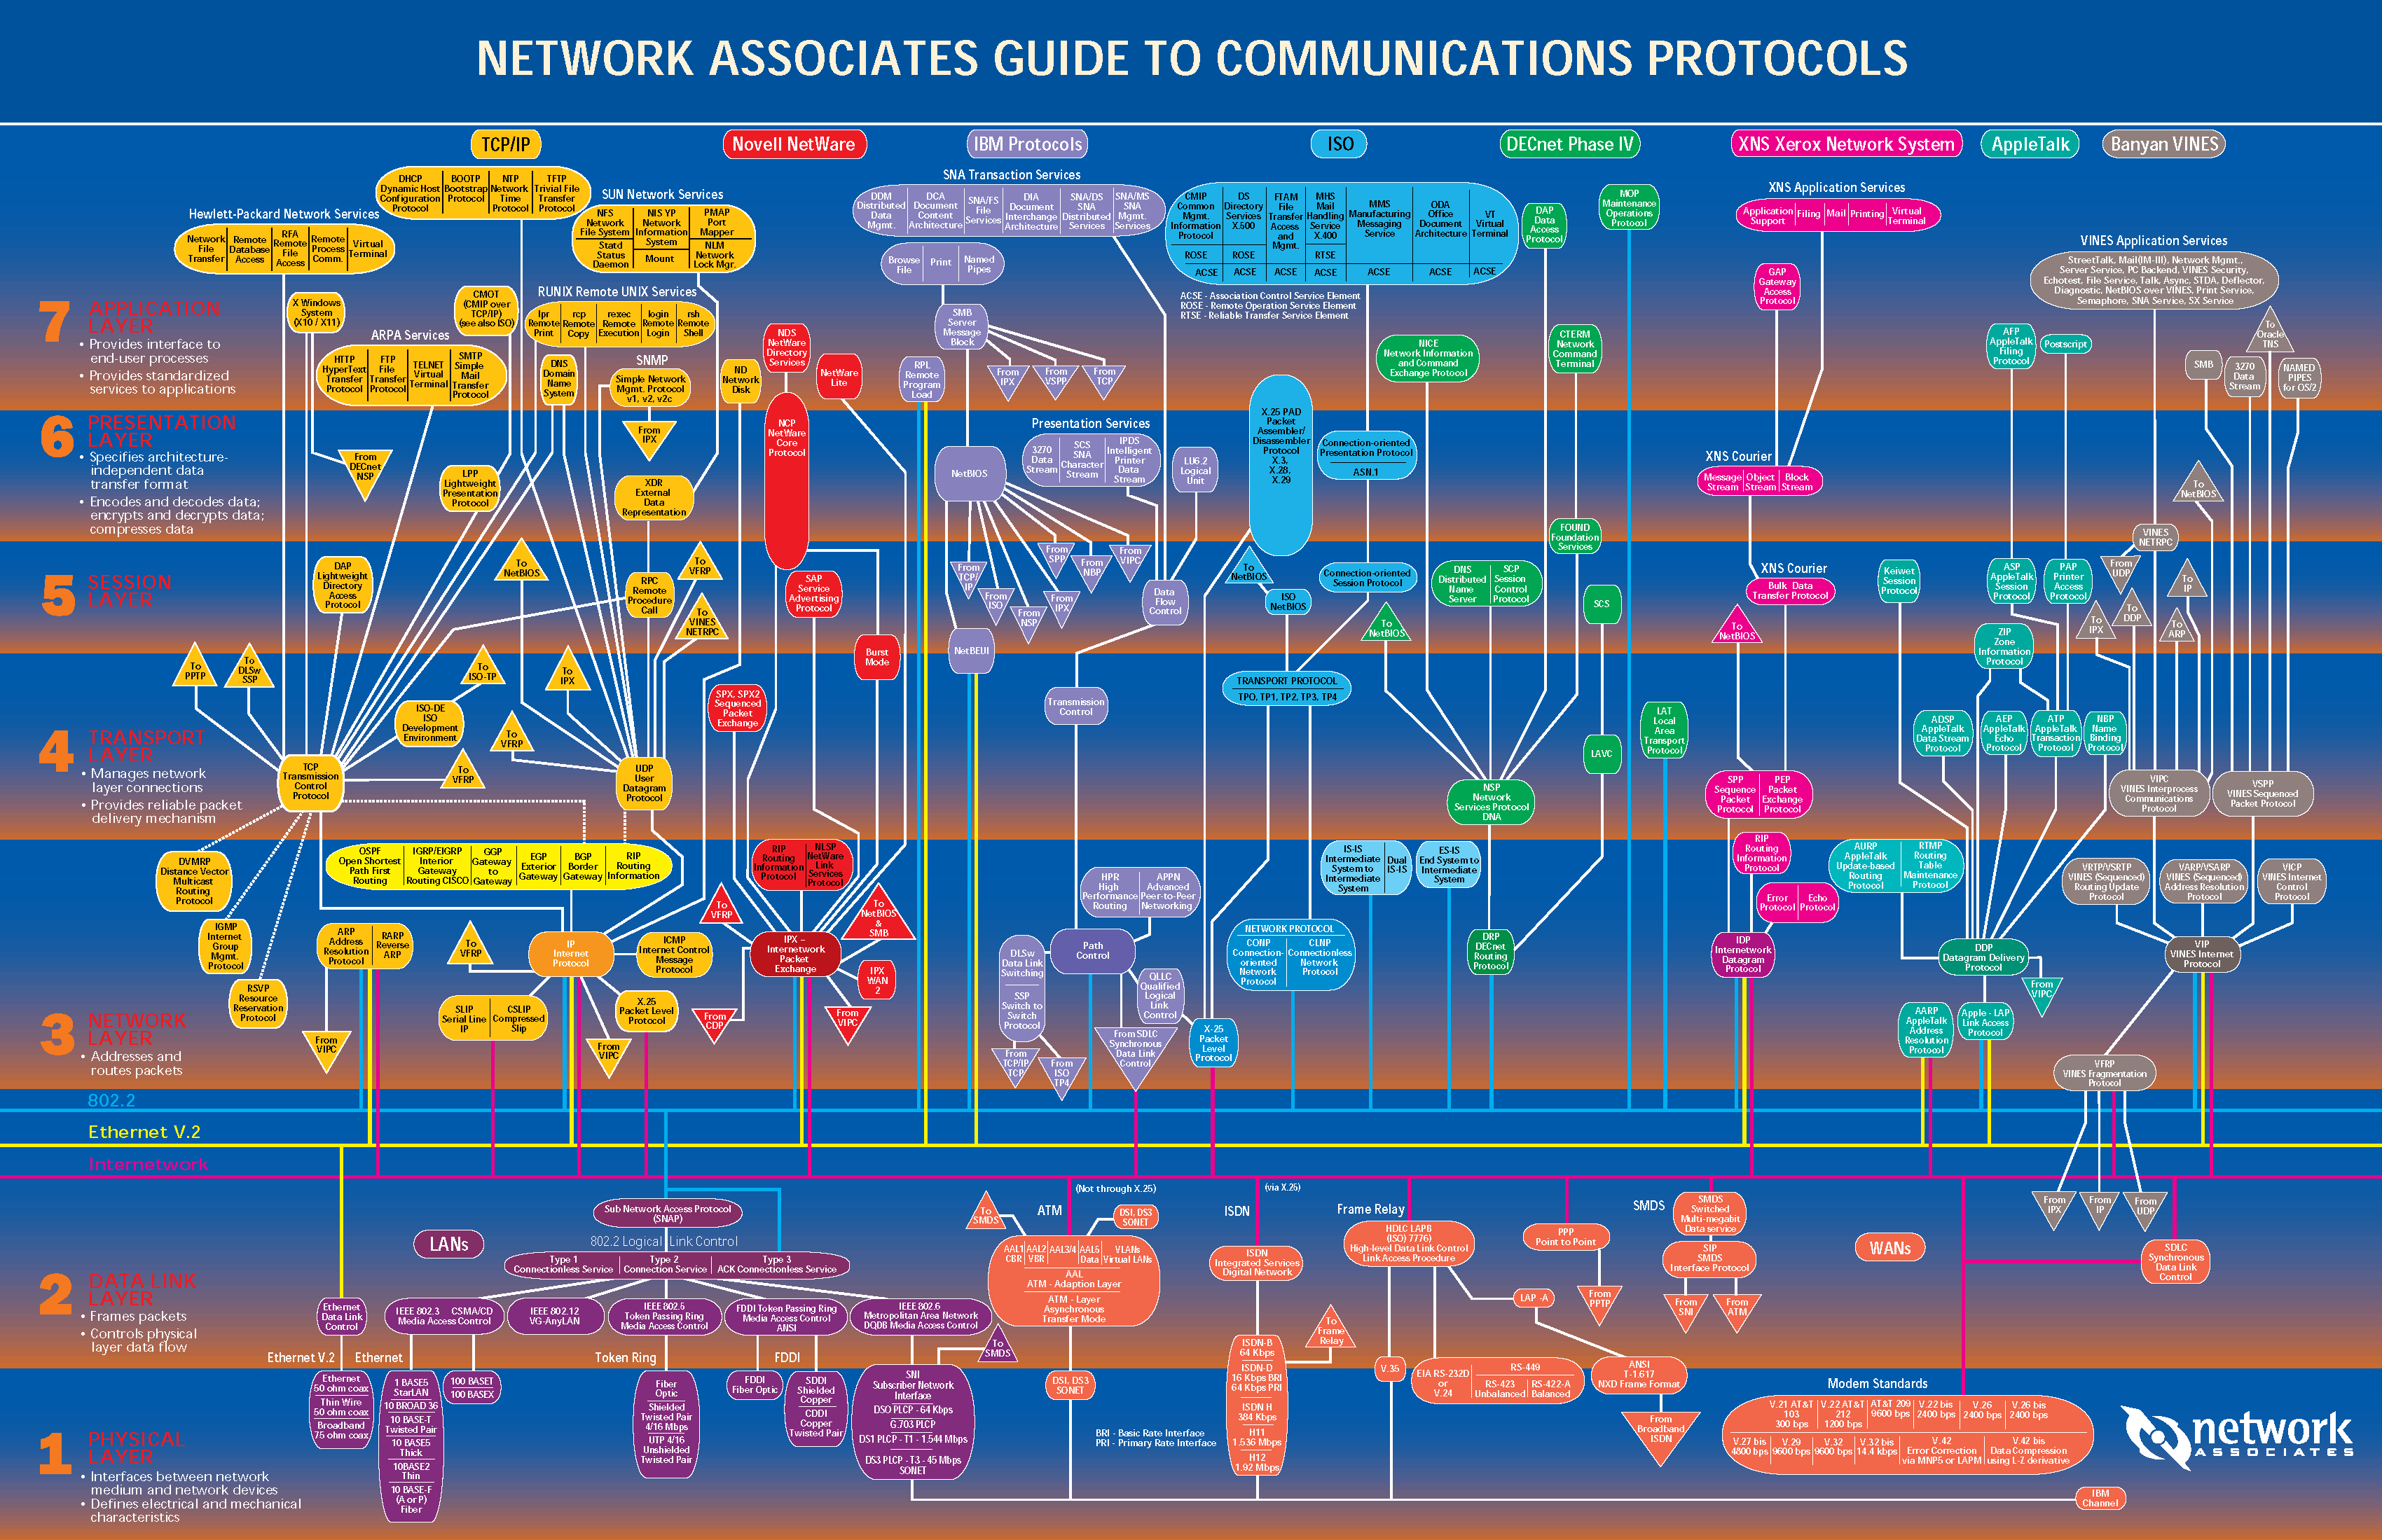
In practice, many existing protocols…
How does the Internet organize this???

Slide 11


Slide 12
Modularity is a key component of any good system
Problem
can’t build large systems out of spaghetti code
hard (if not, impossible) to understand, debug, update
need to bound the scope of changes
evolve the system without rewriting it from scratch
Modularity is how we do it
…and understand the system at a higher-level
Solution

Slide 13

„Modularity,
based on abstraction,
is the way things get done”
Barbara Liskov, MIT

Slide 14
To provide structure to the design of network protocols, network designers organize protocols in layers
and the network hardware/software
that implement them

Slide 15
Hálózatok modelljei
Internet rétegmodelljei
TCP/IP modell: 4 réteget különböztet meg. 1982 márciusában az amerikai hadászati célú számítógépes hálózatok standardja lett. 1985-től népszerűsítették kereskedelmi felhasználásra. (Interop)
Hibrid TCP/IP modell: 5 réteget különböztet meg (Tanenbaum, Stallings, Kurose, Forouzan)
Nyílt rendszerek hálózatának standard modellje
Open System Interconnection Reference Model: Röviden OSI referencia modell, amely egy 7-rétegű standard, koncepcionális modellt definiál kommunikációs hálózatok belső funkcionalitásaihoz. (ISO/IEC 7498-1)

Slide 16
TCP/IP modell (RFC 1122)
Alkalmazási réteg
(angolul Application layer)
…
TELNET
FTP
HTTP
DNS
Szállítói réteg
(angolul Transport layer)
protokollok
TCP
UDP
Hálózati réteg
(angolul Internet layer)
IP
Kapcsolati réteg
(angolul Link layer)
…
hálózatok
ARPANET
SATNET
Ethernet
LAN

Slide 17
TCP/IP modell rétegei („bottom-up”)
Kapcsolati réteg / Host-to-network or Link layer
nem specifikált
a LAN-tól függ
Internet réteg / Internet or Network layer
speciális csomagformátum
útvonal meghatározás (routing)
csomag továbbítás (angolul packet forwarding)
Szállítói réteg / Transport layer
Transport Control Protocol
megbízható, kétirányú bájt-folyam átviteli szolgáltatás
szegmentálás, folyamfelügyelet, multiplexálás
User Datagram Protocol
nem megbízható átviteli szolgáltatás
nincs folyamfelügyelet
Alkalmazási réteg / Application layer
Szolgáltatások nyújtása: Telnet, FTP, SMTP, HTTP, NNTP, DNS, SSH, etc.

Slide 18
Rétegek jellemzése
Szolgáltatás
Mit csinál az adott réteg?
Interfész
Hogyan férhetünk hozzá a réteghez?
Protokoll
Hogyan implementáljuk a réteget?
Alkalmazási
Megjelenítési
Ülés
Szállítói
Hálózati
Adatkapcsolati
Fizikai

Slide 19
Fizikai réteg
Szolgáltatás
Információt visz át két fizikailag összekötött eszköz között
definiálja az eszköz és a fizikai átviteli közeg kapcsolatát
Interfész
Specifikálja egy bit átvitelét
Protokoll
Egy bit kódolásának sémája
Feszültség szintek
Jelek időzítése
Példák: koaxiális kábel, optikai kábel, rádió frekvenciás adó
Alkalmazási
Megjelenítési
Ülés
Szállítói
Hálózati
Adatkapcsolati
Fizikai

Slide 20
Adatkapcsolati réteg
Szolgáltatás
Adatok keretekre tördelésezés: határok a csomagok között
Közeghozzáférés vezérlés (MAC)
Per-hop megbízhatóság és folyamvezérlés
Interfész
Keret küldése két közös médiumra kötött eszköz között
Protokoll
Fizikai címzés (pl. MAC address, IB address)
Példák: Ethernet, Wifi, InfiniBand
Alkalmazási
Megjelenítési
Ülés
Szállítói
Hálózati
Adatkapcsolati
Fizikai

Slide 21
Hálózati réteg
Szolgáltatás
Csomagtovábbítás
Útvonalválasztás
Csomag fragmentálás kezelése
Csomag ütemezés
Puffer kezelés
Interfész
Csomag küldése egy adott végpontnak
Protokoll
Globálisan egyedi címeket definiálása
Routing táblák karbantartása
Példák: Internet Protocol (IPv4), IPv6
Alkalmazási
Megjelenítési
Ülés
Szállítói
Hálózati
Adatkapcsolati
Fizikai

Slide 22
Szállítói réteg
Szolgáltatás
Multiplexálás/demultiplexálás
Torlódásvezérlés
Megbízható, sorrendhelyes továbbítás
Interfész
Üzenet küldése egy célállomásnak
Protokoll
Port szám
Megbízhatóság/Hiba javítás
Folyamfelügyelet
Példa: UDP, TCP
Alkalmazási
Megjelenítési
Ülés
Szállítói
Hálózati
Adatkapcsolati
Fizikai

Slide 23
Ülés v. Munkamenet réteg
Szolgáltatás
kapcsolat menedzsment: felépítés, fenntarás és bontás
munkamenet típusának meghatározása
szinkronizációs pont menedzsment (checkpoint)
Interfész
Attól függ…
Protokoll
Token menedzsment
Szinkronizációs checkpoints beszúrás
Példa: nincs
Alkalmazási
Megjelenítési
Ülés
Szállítói
Hálózati
Adatkapcsolati
Fizikai

Slide 24
Megjelenítési réteg
Szolgáltatás
Adatkonverzió különböző reprezentációk között
Pl. big endian to little endian
Pl. Ascii to Unicode
Interfész
Attól függ…
Protokoll
Adatformátumokat definiál
Transzformációs szabályokat alkalmaz
Példa: nincs
Alkalmazási
Megjelenítési
Ülés
Szállítói
Hálózati
Adatkapcsolati
Fizikai

Slide 25
Alkalmazási réteg
Szolgáltatás
Bármi…
Interfész
Bármi…
Protokoll
Bármi…
Példa: kapcsold be a mobilod és nézd meg milyen appok vannak rajta…
Alkalmazási
Megjelenítési
Ülés
Szállítói
Hálózati
Adatkapcsolati
Fizikai

Slide 26
ISO OSI modell
OSI: Open Systems Interconnect Model
Hoszt 1
Router/Switch
Hoszt 2
Alkalmazási
Az első 2-3 réteget minden eszköz implementálja
Application
A rétegek peer-to-peer egymással kommunikálnak
Megjelenítési
Presentation
A rétegek peer-to-peer egymással kommunikálnak
Ülés
Session
Szállítói
Transport
Hálózati
Hálózati
Network
Adatkapcsolati
Adatkapcsolati
Data Link
Fizikai
Fizikai
Physical

Slide 27
Hybrid model – 5 layers
Each layer provides a service to the layer above
layer service provided
L5 Application high level network access
L4 Transport end-to-end delivery (reliable or not)
L3 Network global best-effort delivery
L2 Link local best-effort delivery
L1 Physical physical transfer of bits

Slide 28
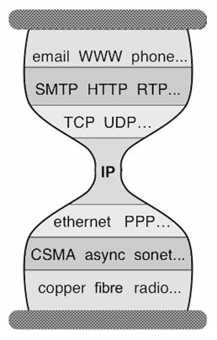
Each layer provides a service to the layer above by using the services of the layer directly below it
Applications
…built on…
Reliable (or unreliable) transport
…built on…
Best-effort global packet delivery
…built on…
Best-effort local packet delivery
…built on…
Physical transfer of bits

Slide 29
Each layer has a unit of data (aka protocol data unit)
layer role (PDU)
L5 Application exchanges messages between processes
L4 Transport transports segments between end-systems
L3 Network moves packets around the network
L2 Link moves frames across a link
L1 Physical moves bits across a physical medium

Slide 30
Each layer (except for L3) is implemented with different protocols
layer protocols
L5 Application HTTP, SMTP, FTP, SIP, …
L4 Transport TCP, UDP, SCTP
L3 Network IP
L2 Link Ethernet, Wifi, ADSL, WiMAX, LTE, …
L1 Physical Twisted pair, fiber, coaxial cable, …

Slide 31
The Internet Protocol (IP) is the glue acting as a unifying network layer
layer protocols
L5 Application HTTP, SMTP, FTP, SIP, …
L4 Transport TCP, UDP, SCTP
L3 Network IP
L2 Link Ethernet, Wifi, ADSL, WiMAX, LTE, …
L1 Physical Twisted pair, fiber, coaxial cable, …

Slide 32
Each layer is implemented with different protocols and technologies
layer technology
L5 Application
L4 Transport
L3 Network
L2 Link
L1 Physical
Software
Hardware

Slide 33
Software and hardware advancements
Flexibility
Speed

Slide 34

Software and hardware advancements
L1 L2 L3 L4 L5
Hardware
Software
programmable
network devices
SDN, P4
DPDK, FD.io, VPP
highly optimized
libraries, drivers

Slide 35
Each layer takes messages from the layer above, and encapsulates with its own header and/or trailer
HTTP
Application
Transport
Network
Link
TCP
IP
Ethernet

Slide 36
Header
Message
HTTP
Application
Transport
Network
Link
HA
GET google.com
TCP
IP
Ethernet

Slide 37
Header
Message
HTTP
Application
Transport
Network
Link
HA
GET google.com
TCP
HT
HA
GET google.com
IP
Ethernet

Slide 38
Header
Message
HTTP
Application
Transport
Network
Link
HA
GET google.com
TCP
HT
HA
GET google.com
IP
HN
HT
HA
GET google.com
Ethernet

Slide 39
Header
Message
HTTP
Application
Transport
Network
Link
HA
GET google.com
TCP
HT
HA
GET google.com
IP
HN
HT
HA
GET google.com
Ethernet
HE
HN
HT
HA
GET google.com
TE

Slide 40
In practice, layers are distributed on every network device
HTTP
HTTP
Application
Transport
Network
Link
TCP
TCP
IP
IP
IP
Ethernet
Ethernet
eth0
eth1
eth2
eth0
eth1
eth2

Slide 41
Since when bits arrive they must make it to the application, all the layers exist on a host
hosts
HTTP
HTTP
Application
Transport
Network
Link
TCP
TCP
IP
IP
IP
Ethernet
Ethernet
eth0
eth1
eth2
eth0
eth1
eth2

Slide 42
Routers act as L3 gateway as such they implement L2 and L3
HTTP
HTTP
Application
Transport
Network
Link
TCP
TCP
Router
L3 Gateway
IP
IP
IP
Ethernet
Ethernet
eth0
eth1
eth2
eth0
eth1
eth2

Slide 43
Switches act as L2 gateway as such they only implement L2
HTTP
HTTP
Application
Transport
Network
Link
TCP
TCP
IP
IP
IP
Switch
L2 Gateway
Ethernet
Ethernet
eth0
eth1
eth2
eth0
eth1
eth2

Slide 44
Wireshark demo

Slide 45
Overview
How do we characterize the network?

Slide 46


A network connection is characterized by its delay, loss rate and throughput
delay
loss
throughput
How long does it take for a packet to reach the destination
What fraction of packets sent to a destination are dropped?
At what rate is the destination receiving data from the source?

Slide 47
Delay
delay

Slide 48
Each packet suffers from several types of delays at each node along the path
transmission delay
+ propagation delay
+ processing delay
+ queueing delay
= total delay
due to link properties
due to traffic mix & switch internals

Slide 49
Each packet suffers from several types of delays at each node along the path
transmission delay
+ propagation delay
+ processing delay
+ queueing delay
= total delay
tend to be tiny

Slide 50
transmission propagation
propagation transmission
queuing queuing
processing processing
transmission
propagation

Slide 51
The transmission delay is the amount of time required to push all of the bits onto the link
packet size [#bits] Transmission delay = [sec] link bandwidth [#bits/sec]
1000 bits Example = = 10 μsec 100 Mpbs

Slide 52
The propagation delay is the amount of time required for a bit to travel to the end of the link
link length [m] Propagation delay = [sec] signal propagation speed [m/sec]
30000 m Example = = 150 μsec 2x10⁸ m/sec (speed of light in fiber)

Slide 53
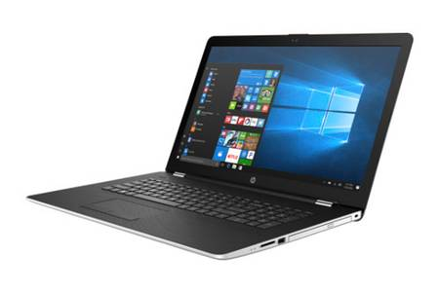
How long does it take to exchange 100 Bytes packet?
1 Mbps, 1 ms
Time to transmit
one bit = 10⁻⁶s
Time when that
bit reaches B:
10⁻⁶+10⁻³s
Time to transmit
800 bits = 800x10⁻⁶s
The last bit
reaches B at
(800x10⁻⁶)+10⁻³s
= 1.8ms
Time

Slide 54
If we have a 1 Gbps link, the total time decreases to 1.0008 ms
1 Gbps, 1 ms
Time to transmit
one bit = 10⁻⁹s
Time when that
bit reaches B:
10⁻⁹+10⁻³s
Time to transmit
800 bits = 800x10⁻⁹s
The last bit
reaches B at
(800x10⁻⁹)+10⁻³s
= 1.0008 ms
Time

Slide 55
If we now exchange a 1GB file split in 100B packets
1 Gbps, 1 ms
10⁷ x 100B packets
Time when that
bit reaches B:
10⁻⁹+10⁻³s
The last bit
reaches B at
(10⁷x800x10⁻⁹)+10⁻³s
= 8001 ms
Time

Slide 56
Different transmission characteristics imply different tradeoffs in terms of which delay dominates
10⁷x100B pkts 1Gbps link transmission delay dominates
1x100B pkt 1Gbps link propagation delay dominates
1x100B pkt 1Mbps link both matter
In the Internet, we cannot know in advance which one matter!

Slide 57
The queuing delay is the amount of time a packet waits (in a buffer) to be transmitted on a link
Queuing delay is the hardest to evaluate
as it varies from packet to packet
It is characterized with statistical measures
e.g., average delay & variance, probability of exceeding x

Slide 58
Queuing delay depends on the traffic pattern

Slide 65
Queues absorb transient bursts, but introduce queueing delays

Slide 66
The time a packet has to sit in a buffer before being processed depends on the traffic pattern
Queueing delay depends on:
arrival rate at the queue
transmission rate of the outgoing link
traffic burstiness

Slide 67
average packet arrival rate a [packet/sec]
transmission rate of outgoing link R [bit/sec]
fixed packets length L [bit]
average bits arrival rate La [bit/sec]
traffic intensity La/R

Slide 68
When the traffic intensity is >1, the queue will increase without bound, and so does the queuing delay
Golden rule
Design your queuing system,
so that it operates far from that point

Slide 69
When the traffic intensity is <=1, queueing delay depends on the burst size

Slide 70
Loss
loss

Slide 71
In practice, queues are not infinite. There is an upper bound on queuing delay.

Slide 72
If the queue is persistently overloaded, it will eventually drop packets (loss)

Slide 73
Throughput
throughput

Slide 74
The throughput is the instantaneous rate at which a host receives data
data size [#bits]
Average throughput =
[#bits/sec] transfer time [sec]

Slide 75
To compute throughput, one has to consider the bottleneck link

Slide 76
To compute throughput, one has to consider the bottleneck link… and the intervening traffic

Slide 77
As technology improves, throughput increase & delays are getting lower except for propagation (speed of light)

Slide 78
Because of propagation delays, Content Delivery Networks move content closer to you
* http://wwwnui.akamai.com/gnet/globe/index.html

Slide 79
To be continued…

